Slide 1

Approche par dichotomie

Slide 2
Contextualisation
Le lien https://philippe-boddaert.gitlab.io/dichotomie/index.html contient une liste de 350 prénoms. Parcourez la liste et cliquez sur votre prénom lorsque vous l’avez trouvé. Combien de temps faut-il pour trouver le vôtre ?
Le lien https://philippe-boddaert.gitlab.io/dichotomie/index.html?fast=true contient la même liste mais triée par ordre alphabétique. Parcourez la liste et cliquez sur votre prénom lorsque vous l’avez trouvé. Combien de temps faut-il pour trouver le vôtre ?
Avez-vous améliorez votre score ? Selon vous, par quel procédé ?

Slide 3
Problématisation
Soit un tableau t de n éléments, comment peut-on rechercher si un élément x est présent dans t en ne parcourant pas l'ensemble des n éléments ?
x = ...
t = [71, 23, 28, 89, 39, 45, 5, 63]
Autrement dit, existe-t-il un procédé plus rapide que la recherche séquentielle ?

Slide 4
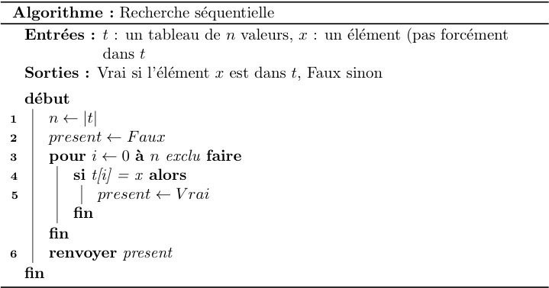
Recherche séquentielle
x = 68
t = [71, 23, 28, 89, 39, 45, 5, 63]
x ?
x ?
x ?
x ?
x ?
x ?
x ?
x ?
=> x non présent
n comparaisons nécessaires
Principe : Parcours du tableau t et teste de la présence de x à l’indice i.
Pire des cas : x ∉ t
=> O(n), complexité linéaire.

Slide 5
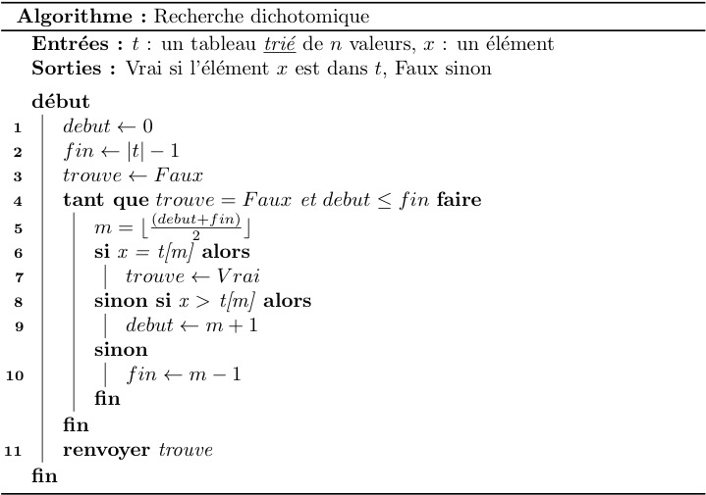
Recherche par dichotomie
Caractéristique indispensable pour la validité de la recherche par dichotomie.
x = 68
t = [5, 23, 28, 39, 45, 63, 71, 89]
x ?
[45, 63, 71, 89]
x ?
[71, 89]
x ?
[]
=> x non présent
moins de n comparaisons nécessaires !
Principe : À chaque tour de boucle, on divise par 2 la taille du tableau à explorer.
Pire des cas : x ∉ t
=> O(log2(n)), complexité logarithmique.

Slide 6
Terminaison de l’algorithme
Rappel : Pour démontrer la terminaison d’un tel algorithme, il faut trouver le variant de boucle v, i.e une quantité positive à valeurs dans , strictement décroissante.
Posons v, la taille du tableau, v = fin – début + 1 et étudions sa variation.
x = 68
t = [5, 23, 28, 39, 45, 63, 71, 89]
v = fin – début + 1 = 7 – 0 + 1 = 8
v = fin – début + 1 = 7 – 4 + 1 = 4
x ?
[45, 63, 71, 89]
v = fin – début + 1 = 7 – 6 + 1 = 2
x ?
[71, 89]
v = fin – début + 1 = 5 – 6 + 1 = 0
x ?
[]
Ainsi, v est un variant de boucle recevable ; ce qui prouve la terminaison de l’algorithme de recherche dichotomique.

Slide 7
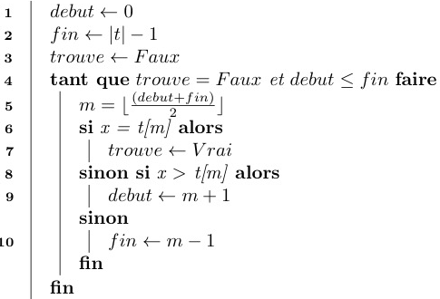
Correction de l’algorithme
Rappel : Pour démontrer la correction d’un algorithme, il trouver un invariant de boucle, i.e un prédicat qui reste vrai avant et après chaque itération.
Posons P, le prédicat : Si x est présent dans t trié, alors x ∈ t[début; fin].
Montrons que P est vérifiée à chaque itération de la boucle.
Cas 1 : x = t[m]. Or m ∈ [début ; fin] donc x ∈ [début ; fin]. P est vérifiée.
Cas 2 : x > t[m]. x ne peut appartenir à t[début ; m] mais à t[m + 1 ; fin]. La ligne 8 pose début = m + 1, d’où x ∈ [début ; fin]. P est vérifiée.
Cas 3 : x < t[m]. x ne peut appartenir à t[m ; fin] mais à t[début ; m - 1]. La ligne 9 pose fin = m - 1, d’où x ∈ [début ; fin]. P est vérifiée.
Ainsi, le prédicat P est un invariant de la boucle ; l'algorithme de recherche dichotomique est correct.

Slide 8
Complexité de l’algorithme
Rappel : Pour étudier la complexité, il faut calculer le nombre d’itérations à effectuer pour un tableau de taille n dans le pire des cas.
Sachant qu'à chaque itération de la boucle, la taille du tableau est divisé en 2, cela revient donc à se demander combien de fois faut-il diviser n par 2 pour obtenir 1 ?
Mathématiquement, cela se traduit par l'équation , avec p le nombre de fois qu'il faut diviser n par 2 pour obtenir 1.
D’où, p = log2(n).
Ainsi, la complexité de l'algorithme de recherche dichotomique est en O(log2(n)), complexité logarithmique.

Slide 9
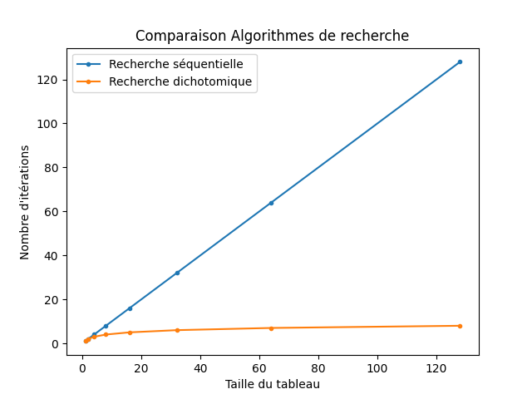
Comparatifs des algorithmes
Le graphique ci-contre montre le nombre de comparaisons des 2 algorithmes en fonction de la taille n du tableau d’entrée t.
On se place dans le pire des cas : la recherche d’un élément x inexistant dans t.
Il montre la courbe linéaire et logarithmique des 2 algorithmes.

Slide 10
Conclusion
Nous avons vu en quoi la recherche dichotomique était une méthode efficace pour rechercher un élément dans un tableau trié.
Cette méthode est un exemple de nombreux autres algorithmes utilisant une méthode générale appelée "Diviser pour régner".
Cette technique fournit des algorithmes efficaces pour de nombreux problèmes :
La recherche d'un élément dans un tableau trié (recherche dichotomique),
Le tri (tri fusion, tri rapide),
La multiplication de grands nombres (algorithme de Karatsuba),
La transformation de Fourier discrète (transformation de Fourier rapide).
L’étude de la méthode "Diviser pour régner" est au programme de Terminale NSI.

